Slide 1
FORUM
Integrante: Gonzalo Fuentes Clavijo
Asignatura: Programación Android
Docente: Patricio Carrasco Zura

Slide 2
Contenidos contemplados
¿Qué es forum? Y ¿Qué permite? | Aquí se hablará un poco de lo que es FORUM y que acciones permite realizar
¿Cómo se compone? | Se dará a conocer el como está construida la app
¿Cómo se comporta? | Se detalla que es lo que realiza la aplicación por el lado que no vemos.
Diagrama de secuencia | Permite ver que realiza cada botón.
Uso de la app | Como se usaría en la vida diaria.

Slide 3
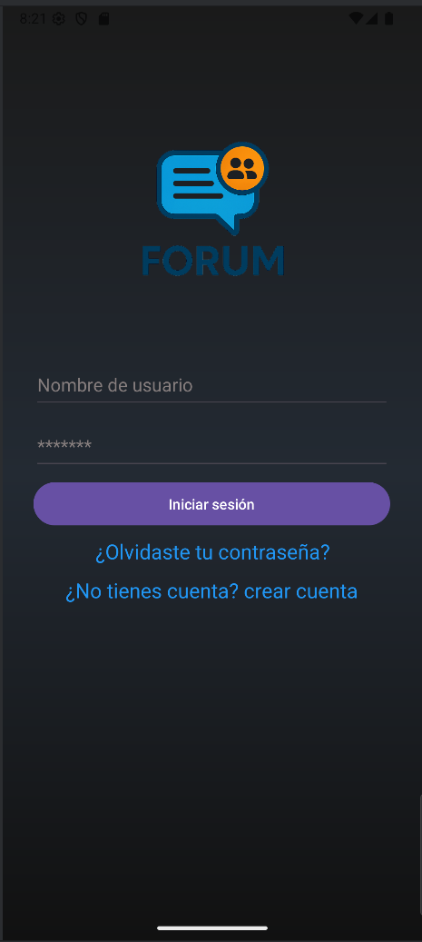
¿Qué es forum? y ¿Qué permite?
En grandes rasgos Forum es una aplicación creada en Android Studio con lenguaje JAVA, que permite a los usuarios lo siguiente:
Crear un usuario nuevo
Crear una nueva publicación
Actualizar su publicación
Eliminar su publicación
Esto deja a los usuarios libertad de comentar lo que deseen mediante una aplicación, que de igual forma puede usarse como bloc de notas, anotación de fechas, entre otras cosas. Ya que, los datos son almacenados en el dispositivo.

Slide 4
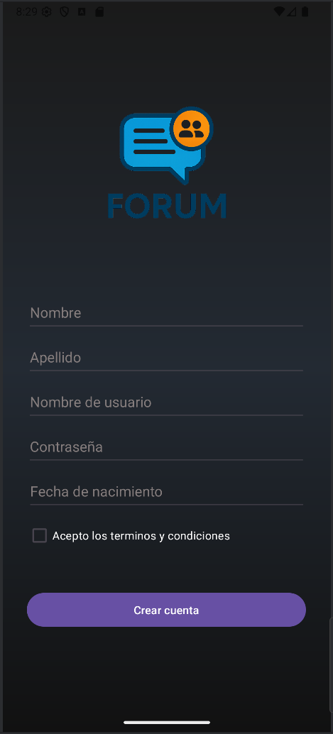
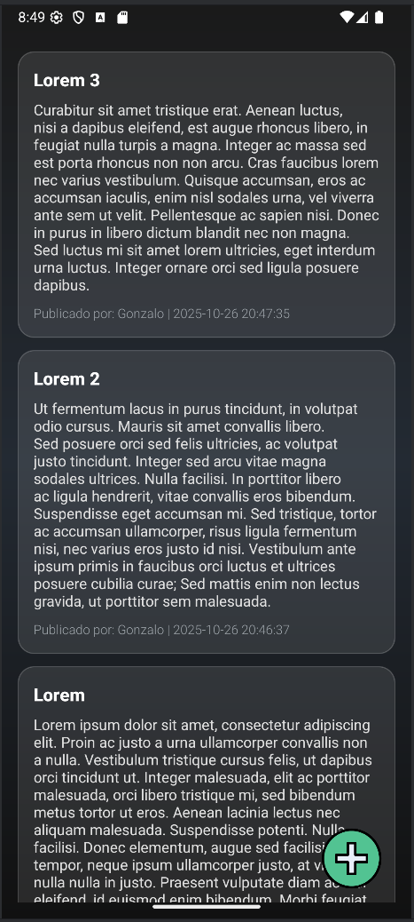
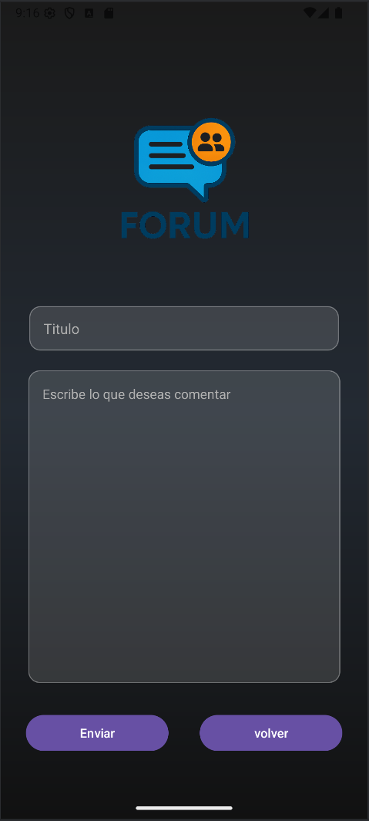
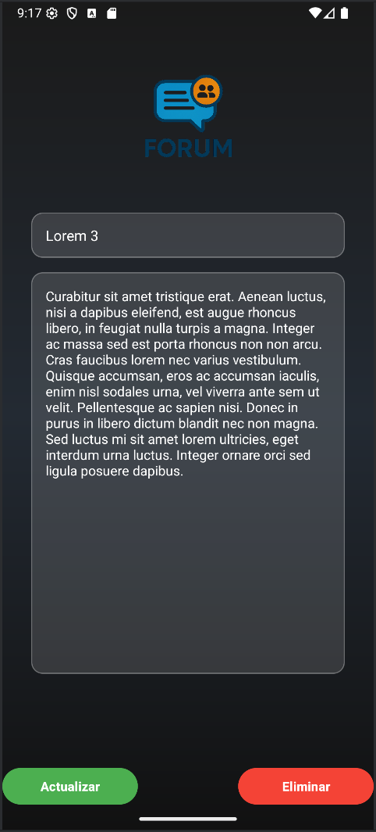
¿Cómo se compone?
Layouts
Consta de 5 layouts los cuales son:
Login
AddUser
Main
AddPublication
UpdateAndDeletePublication

Slide 5
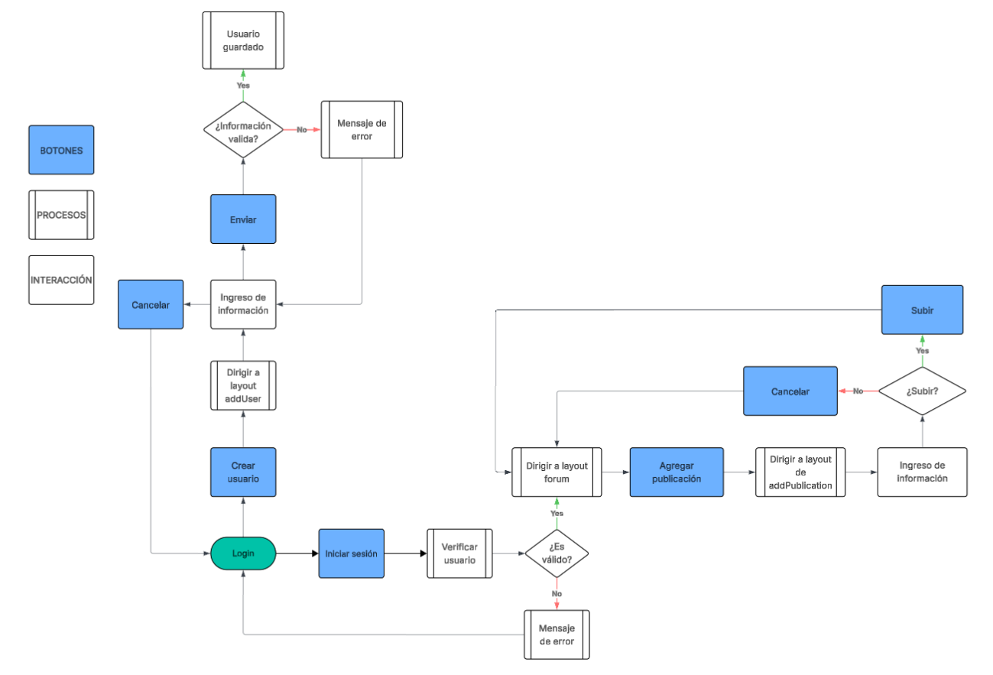
¿Cómo se comporta?

Slide 6
Gracias por su atención
¿Alguna pregunta?

